Slide 1
HIVE
Chuyên Đề Chọn Lọc Trong Hệ Thống Thông Tin
Lớp: TH2013/1
Giáo Viên: Hoàng Anh Tú

Slide 2
THÔNG TIN NHÓM
Phạm Văn Hà - 1312162
Nguyễn Đình Phát - 1312420
Nguyễn Lê Duy Phát - 1312422

Slide 3
NỘI DUNG
What is Hive?
Story of Apache Hive – From Facebook to Apache
Advantages of Apache Hive
Apache Hive – NASA Case Study
Apache Hive Architecture
Metastore Configuration
Hive Data Model

Slide 4
What is Hive?
SQL + Hadoop MapReduce = HiveQL
Apache Hive là một hệ thống kho dữ liệu được xây dựng trên Hadoop và được sử dụng để phân tích dữ liệu có cấu trúc và bán cấu trúc.
Hive tóm tắt sự phức tạp của Hadoop MapReduce. Về cơ bản, nó cung cấp một cơ chế để cấu trúc dự án vào các dữ liệu và thực hiện truy vấn bằng văn bản trong HQL (Query Language Hive) tương tự như câu lệnh SQL.

Slide 5
What is Hive?
SQL + Hadoop MapReduce = HiveQL
Bên trong, các truy vấn hoặc HQL được chuyển đổi sang bản đồ giảm việc làm bởi trình biên dịch Hive. Vì vậy, bạn không cần phải lo lắng về cách viết chương trình MapReduce phức tạp để xử lý dữ liệu của bạn sử dụng Hadoop.
➔ Mục tiêu hướng tới những người dùng cảm thấy thoải mái với SQL. Apache Hive hỗ trợ Data Definition Language (DDL), Data Manipulation Language (DML) và User Defined Functions (UDF).

Slide 6
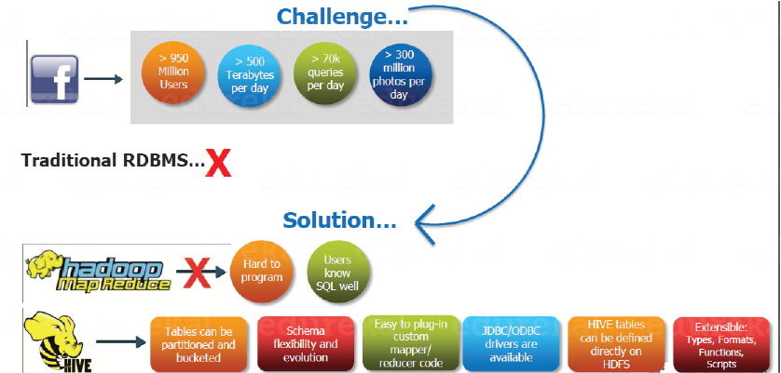
Story of Apache Hive – From Facebook to Apache

Slide 7
Advantages of Hive
Hữu ích cho những người không phải là từ một nền tảng lập trình vì nó loại bỏ sự cần thiết phải viết chương trình MapReduce phức tạp.
Mở rộng và khả năng mở rộng để đối phó với khối lượng ngày càng tăng và sự đa dạng của dữ liệu, mà không ảnh hưởng hiệu suất của hệ thống.
Nó là như một ETL hiệu quả (Extract, Transform, Load) công cụ.

Slide 8
Advantages of Hive
Hive hỗ trợ bất kỳ ứng dụng client được viết bằng Java, PHP, Python, C ++ hay Ruby bằng cách phơi bày máy chủ tiết kiệm của nó. (Bạn có thể sử dụng các client - ngôn ngữ bên nhúng với SQL để truy cập vào cơ sở dữ liệu như DB2, vv).
Như thông tin siêu dữ liệu của Hive được lưu trữ trong một RDBMS, nó làm giảm đáng kể thời gian để thực hiện kiểm tra ngữ nghĩa trong thực hiện truy vấn.

Slide 9
Where to use Apache Hive?
Hive hỗ trợ bất kỳ ứng dụng client được viết bằng Java, PHP, Python, C ++ hay Ruby bằng cách phơi bày máy chủ tiết kiệm của nó. (Bạn có thể sử dụng các client - ngôn ngữ bên nhúng với SQL để truy cập vào cơ sở dữ liệu như DB2, vv).
Như thông tin siêu dữ liệu của Hive được lưu trữ trong một RDBMS, nó làm giảm đáng kể thời gian để thực hiện kiểm tra ngữ nghĩa trong thực hiện truy vấn.

